Slide 1
Двигательная активность . Как один из компонентов основной деятельности человека
Яшина Т Н учитель физической культуры
Высшей квалификационной категории
МБОУ СОШ “Школа №84”

Slide 2
Образ жизни включает основную деятельность человека, куда входят трудовая деятельность, социальная, психоинтеллектуальная, двигательная активность, общение и бытовые взаимоотношения.

Slide 3
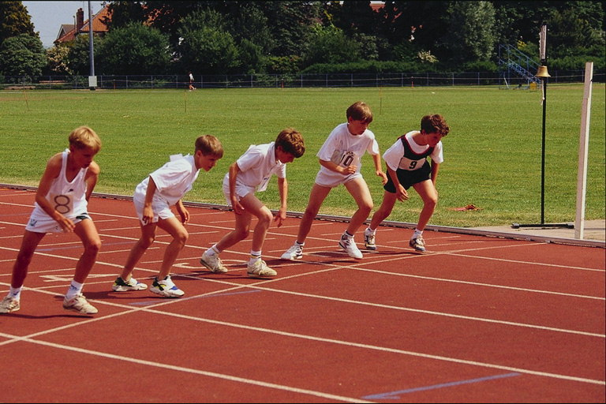

Slide 4
Как правило, образ жизни взаимосвязан с укладом, уровнем, качеством и стилем жизни! Данные понятия объединены четырьмя категориями: экономическая представлена уровнем жизни и отвечает на вопрос, каково Ваше материальное благополучие; социологическая – каково качество Вашей жизни; социально-экономическая – каков Ваш уклад жизни; социально-психологическая – каков стиль Вашей жизни.

Slide 5
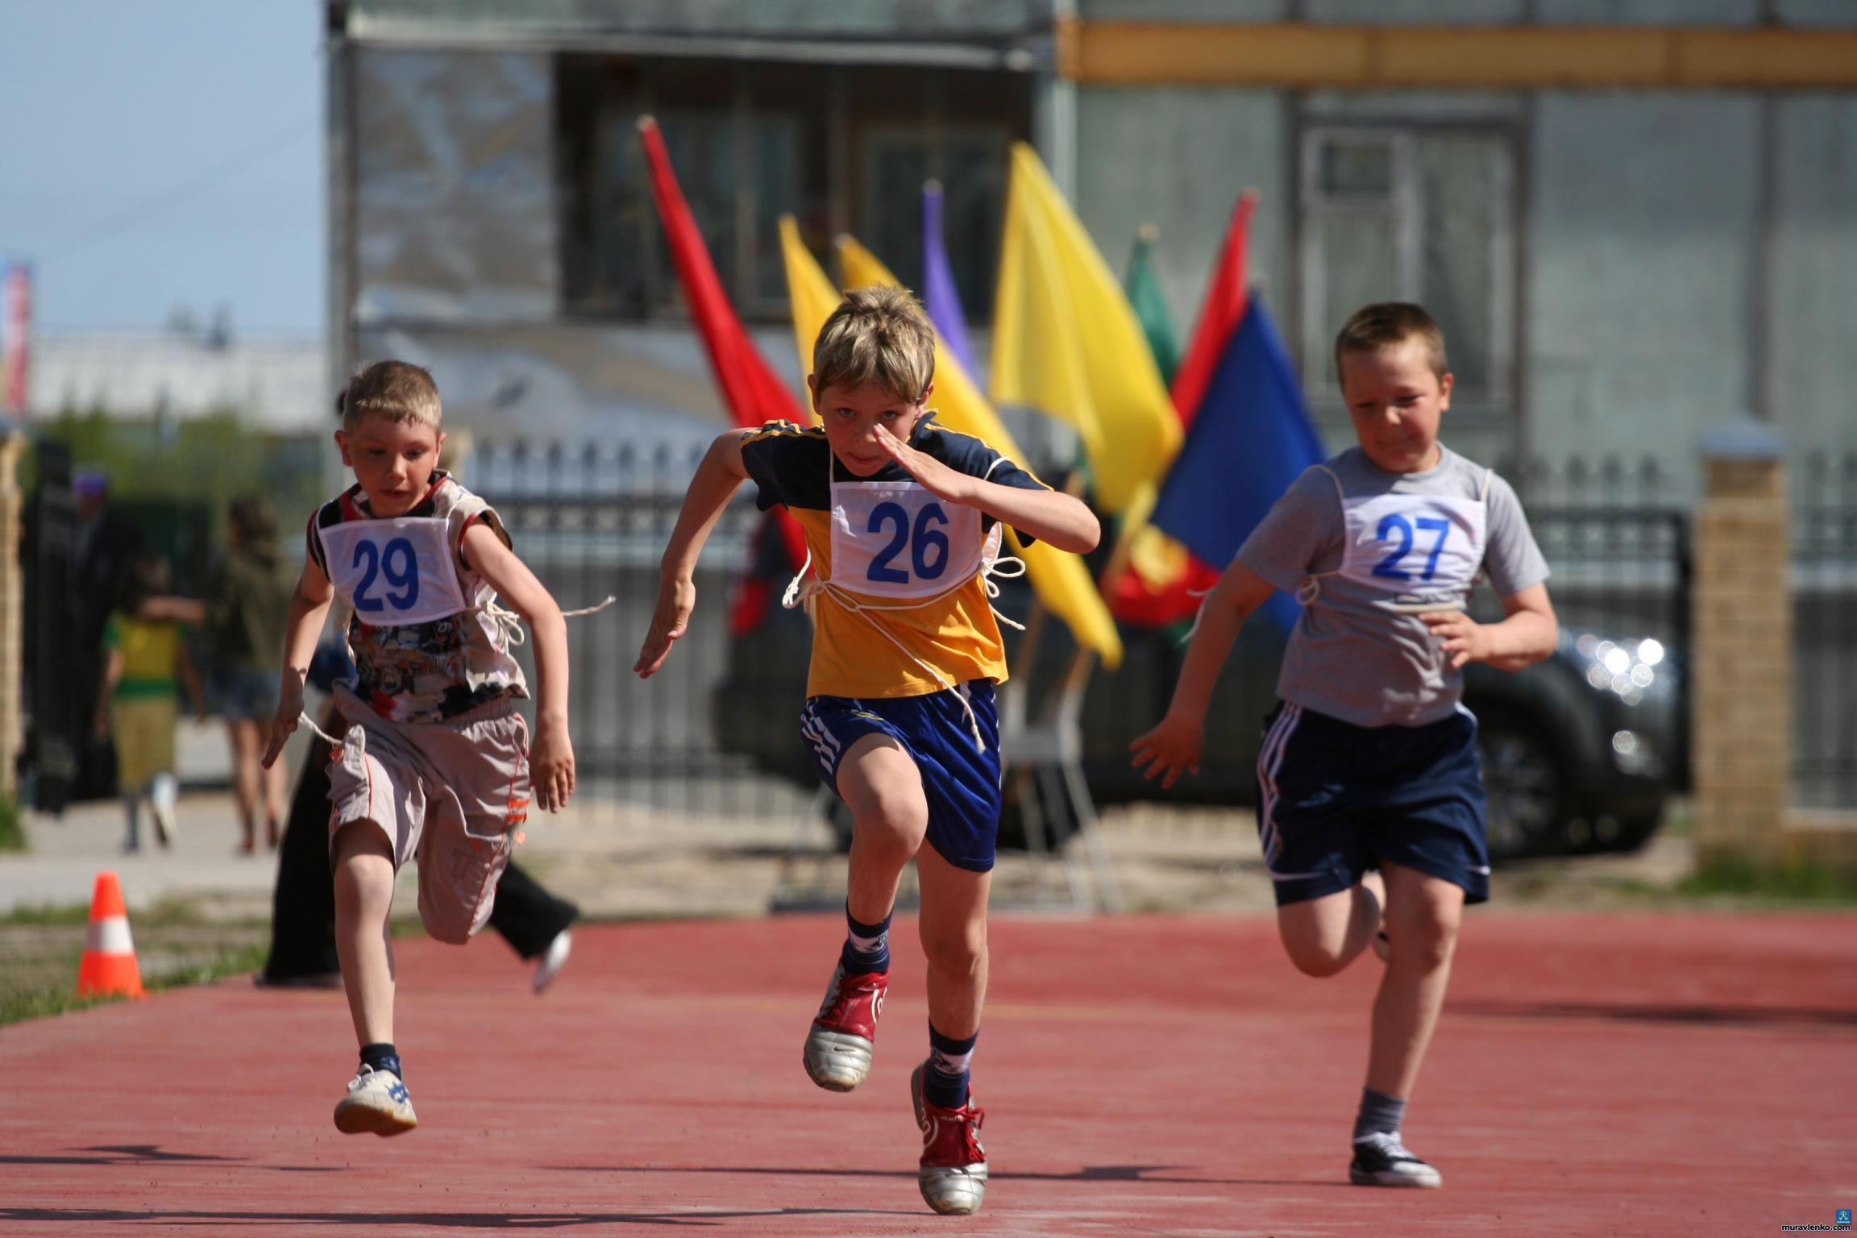

Slide 6
Все закладывается со школьной скамьи именно здесь важен вид деятельности учащегося.
Рассмотренные категории являются руслом для определения здорового образа жизни, которые влияют на состояние здоровья человека.

Slide 7
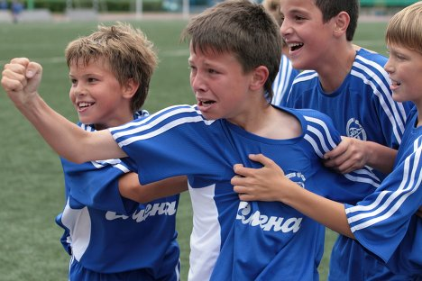

Slide 8
Поэтому в урочной деятельности для нас важно изменить схему проведения занятия.
Здоровый образ жизни можно охарактеризовать, как активную деятельность людей, направленную, в первую очередь, на сохранение и улучшение здоровья. При этом необходимо учесть, что образ жизни человека и семьи не складывается сам по себе в зависимости от обстоятельств, а формируется в течение жизни целенаправленно и постоянно.

Slide 9


Slide 10
Поэтому для учащиеся используем групповые виды практики и теории.
Учёные определили, что состояние здоровья человека больше всего - на 50%, зависит от образа жизни, а остальные 50% приходятся на экологию (20%), наследственность (20%), медицину (10%) (т.е. на независящие от человека причины). В свою очередь, основная роль отводится правильно организованной двигательной активности, которая составляет около 30% из пятидесяти.

Slide 11
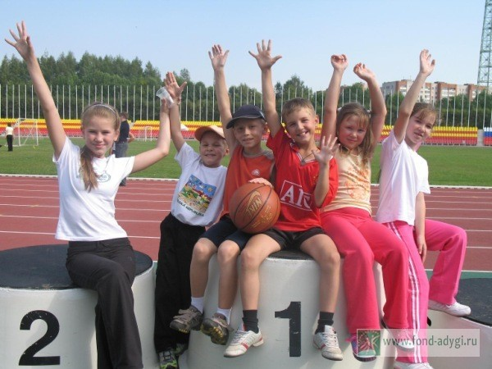

Slide 12
Мотивация является одним из направляющих векторов в ФГОС, а зависит это от структуры урока и роли учителя.
Физическая активность человека - главный и решающий фактор сохранения и укрепления здоровья, ничем не заменимое универсальное средство профилактики недугов и замедления процессов старения организма. Двигательный режим человека не одинаков в разном возрасте. Однако общее состоит в том, что физическая активности абсолютно необходима ребёнку, взрослому, пожилому человеку. Она должна быть постоянным фактором жизни, главным регулятором всех функций организма.

Slide 13
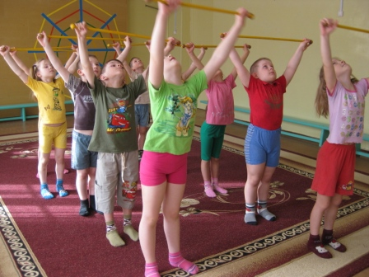

Slide 14
Многие люди живут по моде. Мода - это не только форма причёски. Мода - это и особенности поведения, которого придерживается значительная часть общества. Следовательно, вполне уместно говорить и о моде на образ жизни. Мода начинает распространяться тогда, когда процент её последователей достигает некоторого критического уровня. Важнейшей задачей настоящего времени является создание моды на здоровье.

Slide 15
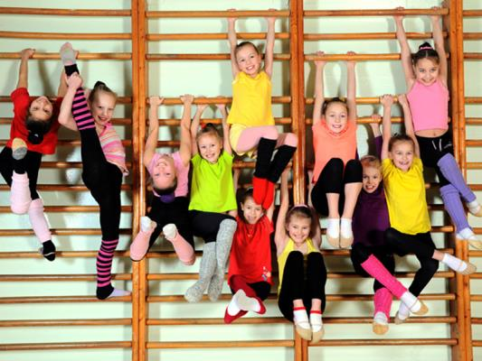

Slide 16
При этом следует учитывать то, что легче усваиваются те формы поведения, которые в той или иной степени связаны с биологическими потребностями организма. Одной из таких потребностей у человека является потребность в двигательной активности, особенно ярко проявляемая в детском возрасте. Здесь и должны закладываться основы и мода на такой стиль жизни.

Slide 17


